Slide 1

ສະມາຄົມເພື່ອການສະໜັບສະໜູນ ແລະ ປັບປຸງຊົນນະບົດ (ສພປ)
Association for Rural Mobilisation and Improvement (ARMI)
ກຸມພາ 2021
www.armi.la

Slide 2

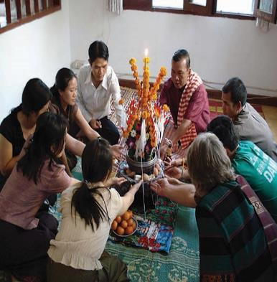
ປະຫວັດຄວາມເປັນມາ
ສະມາຊິກສ້າງຕັ້ງ 15 ທ່ານເລີ້ມຕົ້ນເດືອນ ຕຸລາ 2006; ໄດ້ຮັບອະນຸມັດສ້າງຕັ້ງກັບ ສະຫະສະມາຄົນວິທະຍາສາດ ແລະ ວິສະວະກຳສາດແຫ່ງຊາດ ແລະ ໄດ້ຮັບອະນຸມັດວັນທີ 10 ຕຸລາ 2006;
ເລີ່ມໂຄງການທຳອິດປີ 2007 (ໂຄງການຊຸມຊົນເພີ່ງຕົນເອງ) ທີ່ເມືອງທ່າປາງທອງ ແຂວງສະຫວັນນະເຂດ;
ປີ 2009, ໄດ້ຍືນຂື້ນທະບຽນໃໝ່ຕາມດຳລັດວ່າດ້ວຍສະມາຄົມ ແລະ ໄດ້ຮັບຂໍ້ຕົກລົງສ້າງຕັ້ງສະມາຄົມ ສະບັບ ເລກທີ 511/ພນ ລົງວັນທີ 9 ສິງຫາ 2012.

Slide 3
ວິໄສທັດ, ພາລະກິດ, ຄ່ານິຍົມ ແລະ ກຸ່ມເປົ້າໝາຍ
ວິໄສທັດ (Vision)
ສະມາຄົມ ສພປ ມີຄວາມປາດຖະນາປະກອບສ່ວນ ເພື່ອໃຫ້ສັງຄົມບັນດາເຜົ່າມີຄວາມຜາສຸກ ບົນພື້ນຖານຄວາມເຄົາລົບເຊີ່ງກັນ ແລະ ກັນ, ມີໂອກາດຢ່າງເທົ່າທຽມກັນ, ໃສ່ໃຈສິ່ງແວດລ້ອມ, ແລະ ຊົມໃຊ້ຊັບພະຍາກອນຢ່າງຍືນຍົງ.
ພາລະກິດ (Mission)
  ສະມາຄົມ ສພປ ມີຄວາມມຸ້ງໝາຍຈະເຮັດວຽກກ່ຽວກັບການສ້າງຄວາມສາມາດໃຫ້ແກ່ຊຸມຊົນຮ່ວມກັບຜູ້ທຸກຍາກ ແລະ ຜູ້ທີ່ດ້ອຍໂອກາດຢູ່ໃນຊົນນະບົດເພື່ອໃຫ້ມີຄຸນນະພາບຊີວິດທີ່ດີກວ່າເກົ່າ, ເພິ່ງພາຕົນເອງໄດ້ ແລະ ມີຄວາມຍືນຍົງ.
ຄ່ານິຍົມ (Values)
  ສາມັກຄີ ມີສ່ວນຮ່ວມ ບົນຄວາມໂປ່ງໃສ ເນັ້ນໃສ່ປະສິດທິຜົນ ເປີດໂອກາດໃຫ້ໝົດທຸກຄົນ
ກຸ່ມເປົ້າໝາຍຫຼັກ (Target group)
  ສຸມໃສ່ຜູ້ທຸກ, ຜູ້ດ້ອຍໂອກາດໂດຍສະເພາະແມ່ຍິງ ແລະ ເດັກນ້ອຍຢູ່ຊົນນະບົດ.

Slide 4
ແຜນຍຸດທະສາດ 2016-2020
ການຄໍ້າປະກັນດ້ານສະບຽງອາຫານ;
ການຄຸ້ມຄອງ ແລະ ນໍາໃຊ້ຊັບພະຍາກອນທໍາມະຊາດຢ່າງ ຍືນຍົງ;
ການປັບປຸງການນໍາໃຊ້ພະລັງງານຢ່າງມີປະສິດທິຜົນ ແລະ ຫຼຸດຜ່ອນການນໍາໃຊ້ພະລັງງານທີ່ບໍ່ສາມາດທົດແທນໄດ້;
ເພີ່ມຜົນໄດ້ຮັບ ແລະ ຂະຫຍາຍຂີດຄວາມສາມາດຂອງສະມາຄົມ;
ການພັດທະນາອົງກອນ;
ຮັບປະກັນຄວາມສົມດຸນ ແລະ ຄວາມຫຼາກຫຼາຍຂອງແຫຼ່ງທຶນ ເພື່ອຄວາມຍືນຍົງດ້ານການເງິນ.

Slide 5
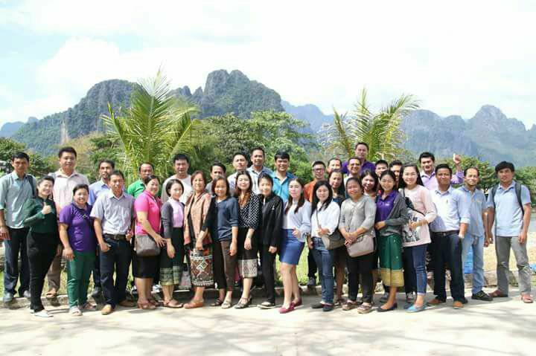
ສະມາຊິກ,​ ຄະນະບໍລິຫານ, ພະນັກງານ ແລະ ອາສາສະໝັກ
ສະມາຊິກ 92 (ຍິງ 34), ຄະນະບໍລິຫານງານ 5 (ຍິງ 3), ຄະນະກວດກາ 3 (ຍິງ 1), ພະນັກງານ 66 (ຍິງ 30), ອາສາສະໝັກ 7 (ຍິງ 3)

Slide 6

ໂຄງການ ແລະ ວຽກສຳລັບປີ 2021
ໂຄງການ ໂຄງການພັດທະນາການມີສ່ວນຮ່ວມໃນພື້ນຖານຂັ້ນຊຸມຊົນ
ເປົ້າໝາຍ: 18 ບ້ານ ຢູ່ນະຄອນໄກສອນ ແຂວງ ສະຫວັນນະເຂດ ແລະ 25 ບ້ານຢູ່ເມືອງຊຳເໜືອ ແຂວງຫົວພັນ
ໂຄງການພັດທະນາຄົນພິການແບບມີສ່ວນຮ່ວມຂອງຊຸມຊົນ: ຢູ່ເມືອງຈອມເພັດ ແຂວງຫຼວງພະບາງ (ຂັ່ນຕອນຂໍອະນຸມັດ MOU)
ໂຄງການຄໍ້າປະກັນສະບຽງອາຫານ
ເປົ້າໝາຍ: 1000 ຄອບຄົວໃນ 25 ບ້ານໃນ 2 ເມືອງ: ເມືອງອາດສະພອນ ແລະ ເມືອງທ່າປາງທອງ ແຂວງສະຫວັນນະເຂດ
ໂຄງການ FLEGT:
ແຜນງານການຈັດຕັ້ງປະຕິບັດ
ກົດໝາຍປ່າໄມ້, ການຄຸ້ມຄອງ ແລະ ການຄ້າໄມ້
ໂຄງການໂພສະນາການເພື່ອແມ່ ແລະ ເດັກ
ເປົ້າໝາຍ: ແມ່ຍິງຖືພາ, ແມ່ລ້ຽງລູກດ້ວຍນົມ, ແມ່ໄວຈະເລີນພັນ ແລະ ເດັກອາຍຸແຕ່ແຮກເກີດຮອດ 2 ປີ ໃນ 6 ບ້ານ ຂອງເມືອງ ທ່າປາງທອງ ແຂວງສະຫວັນນະເຂດ
ProcSpiNut
ວຽກສົ່ງເສີມການຜະລິດ ແລະ ນໍາໃຊ້ເຕົາປະຢັດຢູ່ ສປປ ລາວ
ກຸ່ມເປົ້າໝາຍ: ຜູ້ຜະລິດ, ຜູ້ຂາຍ ແລະ ຜູ້ຊົມໃຊ້ ໃນ 7 ແຂວງ (ໄຊຍະບູລີ, ຫຼວງພະບາງ, ຊຽງຂວາງ, ນະຄອນຫຼວງ, ແຂວງວຽງຈັນ, ສະຫວັນນະເຂດ ແລະ ຈຳປາສັກ)
ໂຄງການທົດລອງພັດທະນາແບບມີສວ່ນຮ່ວມຂັ້ນຊຸມຊົນ ທີ່ເມືອງໄຊພູທອງແຂວງສະຫວັນນະເຂດ
ເປົ້າໝາຍ: 16 ບ້ານ ຢູ່ເມືອງໄຊພູທອງ ແຂວງສະຫວັນນະເຂດ
ໂຄງການພັດທະນາໂຮງຮຽນບ້ານເຮົາ: 12 ໂຮງຮຽນ ຢູ່ ເມືອງ ອາດສະພອນ ແຂວງ ສະຫວັນນະເຂດ

Slide 7











ຜູ້ໃຫ້ທືນ 2021
ອາຫານເພື່ອປະຊາກອນໂລກ Brot Fur Die Welt
ຟາສເຕັນນອບເຟີ Fastenopfer
ເວວເຮົາສ Welthaus
ອີຢູ EU
ອົງການແພລນສາກົນ PLAN International
ອົງການເພື່ອມະນຸດສະທຳ HI
ອົງການສືກສາໂລກ World Education
ອົງການເຟີນ FERN
ອົງການພັດທະນາຂອງປະເທດເນເທີແລນ SNV
ອົງການພັດທະນາຈາກປະເພດສະວິດCBM
ອົງການຄໍໂອເປີເຣດ CO-OPERAID
ກອງທືນອາຍກາກໂບນິກ

Slide 8

ກ່ຽວກັບໂຄງການດ້ານໂພຊະນາການ 1000 ວັນ
ພື້ນທີໂຄງການ: 6 ບ້ານ, ເມືອງທ່າປາງທອງ ແຂວງສະຫວັນນະເຂດ.
ຄູ່ຮ່ວມງານຫຼັກ: ຫ້ອງການສາທາລະນະສຸກ, ສະຫະພັນແມ່ຍິງ, ຫ້ອງ
ການກະສິກຳ-ປ່າໄມ້, ແພດປະຈຳສຸກສາລາ.
ໄລຍະເວລາໂຄງການ : 12 ເດືອນ. ກຸມພາ 2020 ເຖິງ ມີນາ 2021
ຜູ້ສະໜັບສະໜູນທຶນ: ສະຫະພາບເອີຮົບ(ອົງການແພຣນ)
ງົບປະມານ: 280,000,000 ກີບ.

Slide 9
ກິດຈະກໍາທີ່ໄດ້ຈັດຕັ້ງປະຕິບັດ
ສ້າງຕັ້ງ ແລະ ກໍານົດບົດບາດ ຂອງ ອສບ ບ້ານ.
ຝຶກອົບຮົມສ້າງຄວາມສາມາດໃຫ້ຄູ່ຮ່ວມງານກ່ຽວກັບໂພຊະນະການ, ການເຊືອມສານບົດບາດ ຍິງ&ຊາຍ.
ສ້າງຄວາມສາມາດໃຫ້ກັບອໍານາການປົກຄອງບ້ານ ແລະ ອາສາສະໝັກບ້ານ.ກ່ຽວກັບວຽກໂພຊະນາການ.
ໃຫ້ຄວາມຮູ້ກ່ຽວກັບໂພຊະນາການ ແລະ ບົດບາດຍິງ-ຊາຍ ໃຫ້ກັບທຸກຄົວເຮືອນໃນບ້ານ.
ໃຫ້ຄຄວາມຮູ້ດ້ານໂພຊະນາການ, ການບໍລິການຢູ່ສຸກສາລາ, ການດູແລແມ່ຖືພາ, ແມ່ຫລັງເກີດ, ການໃຫ້ນົມລູກ.
ສົ່ົງເສີມການລ້ຽງສັດ ນ້ອຍ(ປາດຸກ, ເປັດ)
ສົ່ງເສີມການປຸກຜັກສວນຄົວ.
ອາສາສະໝັກບ້ານ ແລະ ທິມງານໂຄງການລົງຢຽມຢາມ ຕິດຕາມ ແລະ ຊຸກຍູ້ກຸ່ມເປົ້າໝາຍແຕ່ລະເຮືອນ;
ທີມງານວິຊາການຕິດຕາມ ແລະ ຊຸກຍູ້ກຸ່ມເປົ້າໝາຍ.
ຈະຈັດກອງປະຊຸມສະຫຼຸບປິດໂຄງການ

Slide 10
ຜົນໄດ້ຮັບຈາກການປະຕິບັດໂຄງການຄື:

Slide 11
ຜົນໄດ້ຮັບຈາກການປະຕິບັດໂຄງການທຽບໃສ່ເປົ້າໝາຍ ແລະ ຈຸດປະສົງຄື:
ສ້າງຄວາມສາມາດໃຫ້ອໍານາດການປົກຄອງບ້ານດ້ານໂພຊະນາການໄດ້ຈໍານວນ 240ຄົນ, ຍິງ 96ຄົນ.
ອໍານາດການປົກຄອງບ້ານໄດ້ເຂົ້າມາມີບົດບາດ, ເຂົ້າໃຈກ່ຽວກັບວຽກໂພຊະນາການ 1000ວັນ, ແລະ ໄດ້ເຂົ້າມາມີສ່ວນຮ່ວມຫລາຍຂື້ນ, ຊ່ວຍສະໜັບສະໜູນຊາວບ້ານໃນເວລາລວມບ້ານກໍ່ໄດ້ຊຸກຍູ້ວຽກງານດັ່ງກ່າວໄປພ້ອມ.
ບຸກຄົນອື່ນໃນຄອບຄົວທີ່ຊ່ວຍລ້ຽງເດັກຫລາຍຂື້ນເຊັ່ນ: ປູ່, ຍ່າ, ປ້າ...............ແລະ ເຂົ້າໃຈກ່ຽວກັບໂພຊະນາການ 1000ວັນ. ເຊັ່ນ: ການດູແລແມ່ຊ່ວງຖືພາ, ແມ່ຫລຼັງເກີດ, ການວາງແຜນກ່ຽວກັບອາຫານໃນຄົວເຮືອນ.
ອາສາສະໝັກບ້ານມີຄວາມສາມາດກ່ຽວກັບໂພຊະນາການ 1000ວັນ. ແລະ ມີແບບແຜນການເຮັດວຽກເພື່ອສະໜັບສະໜູນກຸ່ມເປົ້າໝາຍໃນແຕ່ລະເດືອນເຊັ່ນ: ການວາງແຜນສະໜັບສະໜູນຄອບຄົວເປົ້າໝາຍໃນແຕ່ລະເດືອນ, ອສບ 2 ຄົນ
ສາມາດເປັນຄູຝຶກໃຫ້ບ້ານອື່ນໄດ້, ແລະ 6 ຄົນ ສາມາດເປັນຄູຝຶກໃນບ້ານໄດ້.

Slide 12
ຜົນໄດ້ຮັບຈາກການປະຕິບັດໂຄງການທຽບໃສ່ເປົ້າໝາຍ ແລະ ຈຸດປະສົງຄື:
ເປົ້າໝາຍໃນຊ່ວງໂພຊະນາການ 1000ວັນ. ທັງໝົດ 196 ຄຄ, ມີ 162​ ມີຄວາມເຂົ້າໃຈບົດຮຽນ ແລະ ມີການປ່ຽນແປງພຶດຕິກໍາດ້ານໂພຊະນາການເຫັນໄດ້ຈາກການໃຊ້ບໍລິການຢູ່ສຸກສາລາ, ການກິນອາຫານ, ດ້ານບົດບາດຍິງ-ຊາຍກໍ່ມີການປ່ຽນແປງເຊັ່ນ: ການຊ່ວຍວຽກໃນຄອບຄົວຂອງຜົວ ແລະ ຄົນອື່ນໃນຄອບຄົວໂດຍສະເພາະກັບແມ່ຍິງຢູ່ໃນຊ່ວງ 1000 ວັນ.
ຈ/ນຄອບຄົວປ່ຽນແປງ 3 ດ້ານ, ສາທາ,ກະສິກໍາ,ບົດບາດຍິງ-ຊາຍ ລວມມີ 17 ຄອບຄົວ
ຈ/ນຄອບຄົວປ່ຽນແປງສະເພາະດ້ານ ສາທາ 27 ຄອບຄົວ
ຈ/ນຄອບຄົວປ່ຽແປງສະເພາະດ້ານ ກະສິກໍາ 56 ຄອບຄົວ
ຈ/ນຄອຄົວແບບສະເພາະດ້ານບົດບາດຍິງ-ຊາຍ 62 ຄອບຄົວ

Slide 13
ຈຸດດີ ແລະ ສິ່ງທ້າທາຍ
ດ້ານດີ
ໄດ້ຮັບການຕິດຕາມ, ສະໝັບສະໜູນ ແລະ ໃຫ້ຄໍາແນະນໍາຢ່າງໃກ້ຊິດຈາກທິມງານຄູຝຶກ CB4N;
ອໍານາດການປົກຄອງທຸກຂັ້ນນັບແຕ່ຂັ້ນແຂວງ, ເມືອງ, ຈຸດສຸມ/ກຸ່ມບ້ານ ໃຫ້ການສະໜັບສະໜູນ ແລະ ອຳນວຍຄວາມສະດວກເປັນຢ່າງດີ;
ວຽກງານໂພຊະນາການເປັນວຽກໃໝ່ເຊີ່ງຊາວບ້ານ, ອາສາສະໝັກ ແລະ ອໍານາດການປົກຄອງຂັ້ນບ້ານໃຫ້ຄວາມສົນໃຈ ແລະ ເອົາໃຈໃສ່ຢ່າງເຕັມທີ່;

Slide 14
ຈຸດດີ ແລະ ສິ່ງທ້າທາຍ
ຂໍ້ຄົງຄ້າງ ແລະ ສິ່ງທ້າທາຍ
ການປະຕິບັດບົດຮຽນຕາມວິຊາການຂອງກຸ່ມເປົ້າໝາຍຄື: ພວກເຂົາເຂົ້າໃຈກ່ຽວກັບບົດຮຽນ 1000ວັນ. ການດູແລ ແມ່ຖືພາ, ແມ່ລູກອ່ອນຄວນປະຕິບັດໂຕແນວໃດ. ແຕ່ພາກປະຕິບັດຍັງບໍ່ທັນໄດ້ດີ ເຫດຜົນ: ຍ້ອນວ່າຍັງບໍ່ກ້າຕັດສິນໃຈເອງ ເພາະບາງຄົນກໍ່ແຕ່ງງານຍ້າຍໄປຢູ່ນໍາ ປູ່ຍ່າ ເຊີ່ງພໍ່ແມ່ ເຖົ້າແກ່ ຍັງຢາກໃຫ້ຄະລຳເພາະຢ້ານຜິດກໍາ, ຊ່ວງລະດູການເຮັດນາກໍ່ປະຕິບັດບໍ່ໄດ້ເຊີ່ງກໍ່ມີຫລາຍປັດໃຈ, ແຮງງານບໍ່ພຽງພໍ........ດ້ານເສດຖະກິດຄອບຄົວ.

Slide 15
  ຂໍ້ສະເໜີ
ສະເໜີໃຫ້ທາງອົງກອນທີ່ຈະໃຫ້ທຶນຍ່ອຍກັບບັນດາ NPA ແມ່ນໃຫ້ເພີ່ມມູນຄ່າທຶນຍ່ອຍໃຫ້ຫລາຍຂື້ນຕື່ມ.
ແລະ ເພີ່ມໄລຍະເວລາການຈັດຕັ້ງປະຕິບັດເພີ່ມຂື້ນຢ່າງນ້ອຍຕ້ອງ 2 ປີ ເພື່ອຈະເຫັນຜົນໄດ້ຮັບ.

Slide 16


Slide 17
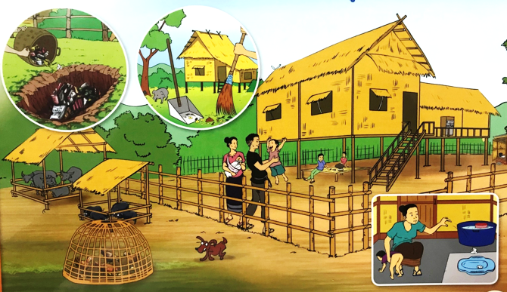
Thank you

